Slide 1
AMAZON BEDROCK ／ デスクトップアプリの CLAUDE CODE
複雑な有価証券報告書データを、
AIで数分でダッシュボードに
Claude Code ハンズオン研修
題材：EDINET の XBRL
ゴール：財務ダッシュボード
体験：スキル化 → 横展開

Slide 2
AGENDA
本日の流れ
1
配布物と作業フォルダの設定
6
繰り返しの作業はスキルで簡略化
2
まず触ってみる
7
人が気づけない差にも気づく（会計基準）
3
今回のゴール
8
CLAUDE.md とメモリ
4
テーマの説明（XBRL）
9
自分でやってみる（課題）
5
実際にやってみる
10
まとめ
Claude Code 研修
01

Slide 3
👤
INTRODUCTION
講師 自己紹介
お名前 ／ 所属・役割 ／ Claude・生成AIでやってきたこと
02

Slide 4
00 ・ はじめに
今回の目的
今日のゴールは、「難しい・面倒」を AI に任せ、
自分の手元で成果物まで作りきる感覚を持ち帰る。
🧠
🖥
🔁
難しい処理も AI に任せる
自分のPC・自分の業務で
作った手順は資産になる
調べる・場合分け・整形まで、まとめてお願いできる
特別な基盤はいらない。手元のファイルとコマンドで完結
スキル化して別の会社・別の業務へ横展開
Claude Code 研修
03

Slide 5
00 ・ 環境
実行環境 ─ モデルは AWS の Bedrock で動く
Amazon Bedrock
東京リージョン ／ 認証は Entra ID 連携
（AWS のフルマネージド生成AI基盤）
🧠 考える = クラウド(Bedrock)
🛠 動かす = 手元PC
モデルはすべて AWS 上で実行される
ファイル操作・コマンドは自分のPCで実行
制約：MCP を利用した外部サービス連携は不可。
04

Slide 6
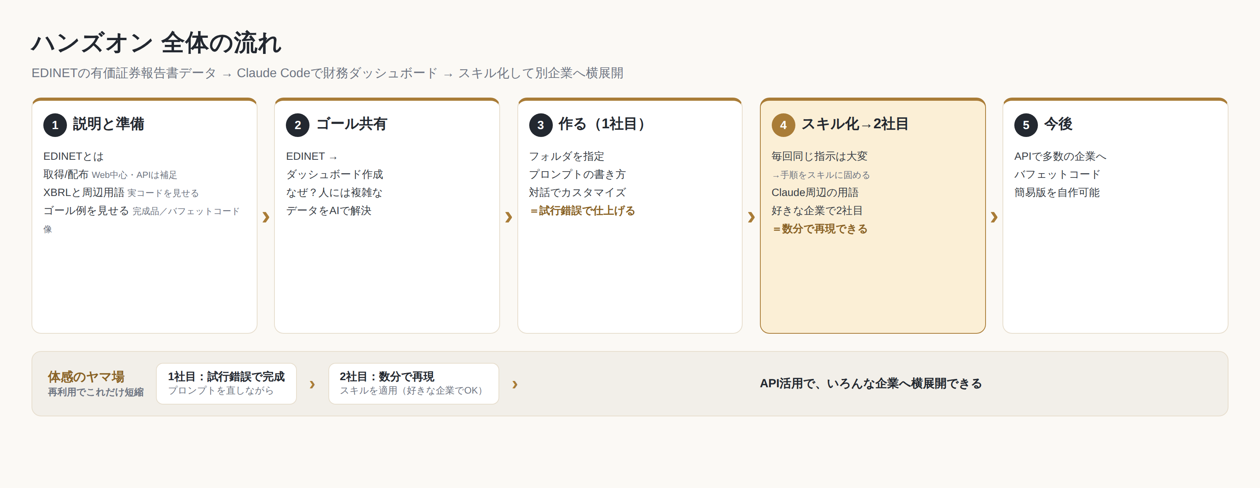
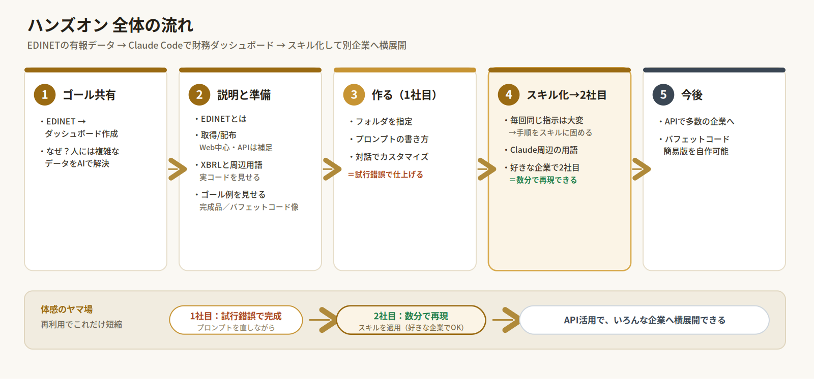
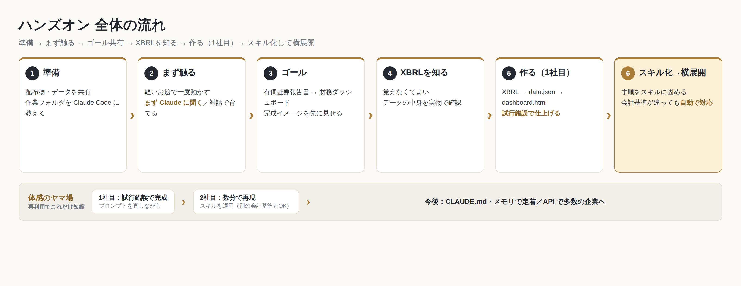
OVERVIEW
全体の流れ
Claude Code 研修
05

Slide 7
01 ・ 準備
配布物の共有と、作業フォルダの設定
配布物
演習で使う
▶ Code用サンプルプロンプト集
参考資料（読む用）
・ XBRL入門.html
・ スキルとスラッシュコマンド.html
・ モデル選択の考え方.html
・ 用語集.html
・ Code用サンプルプロンプト.html
作業フォルダの設定：配布データのフォルダを Claude Code に教える（以降はそのフォルダ基点で指示できる）
Claude Code 研修
06

Slide 8
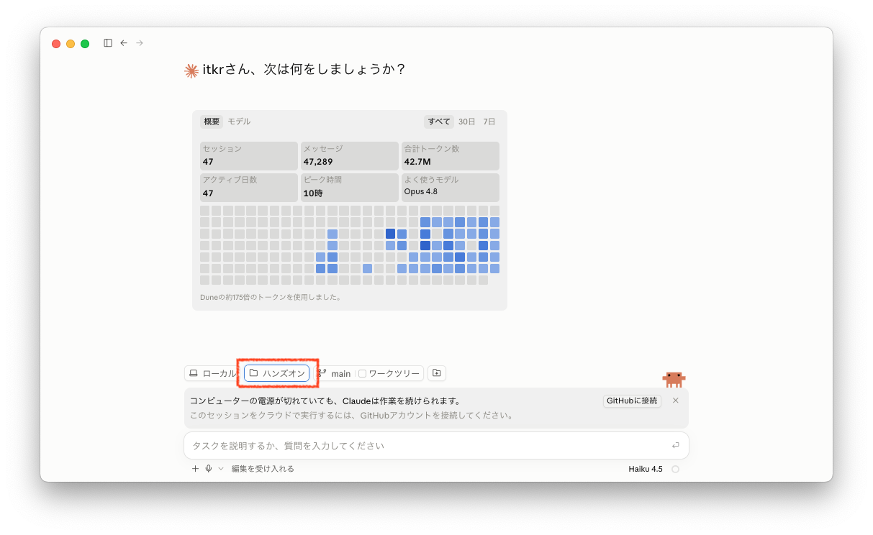
01 ・ 準備
作業フォルダを Claude Code に教える
デスクトップアプリで、配布フォルダ（ハンズオン）を作業フォルダに指定する（赤枠）
Claude Code 研修
07

Slide 9
02 ・ ウォームアップ
まず触ってみる
▶ サンプルプロンプト集
プロンプト
金の重量(g)と純度(%)を入力すると買取概算額を計算できる、単一HTMLのツールを作ってください。
・外部ライブラリは使わず、1ファイル(index.html)で完結
・入力はフォーム、計算はその場で表示
・グラム単価は仮に 9,000円/g をコード内の定数に
作成後、ローカルで開いて動作を確認する手順も教えてください。
参考: 困った時の助け舟
まず Claude に聞いてみる
完璧なプロンプトを目指さない（対話で育てる）
確認が入ることがある ← AIの時代でも人間が判断する場面
Claude Code 研修
08

Slide 10
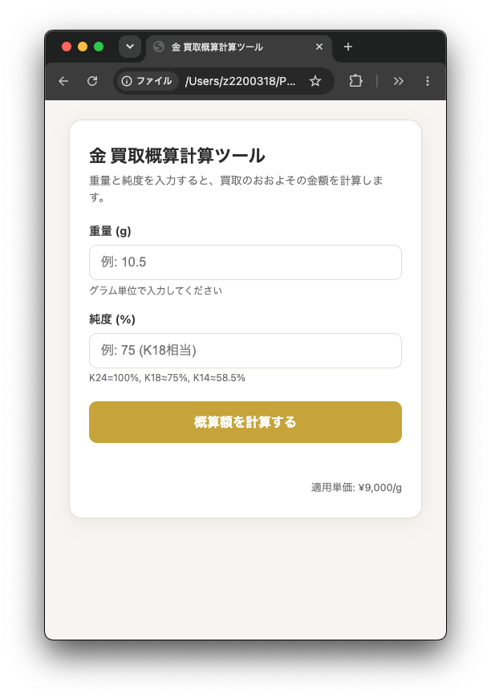
02 ・ ウォームアップ
まず触ってみる
09

Slide 11
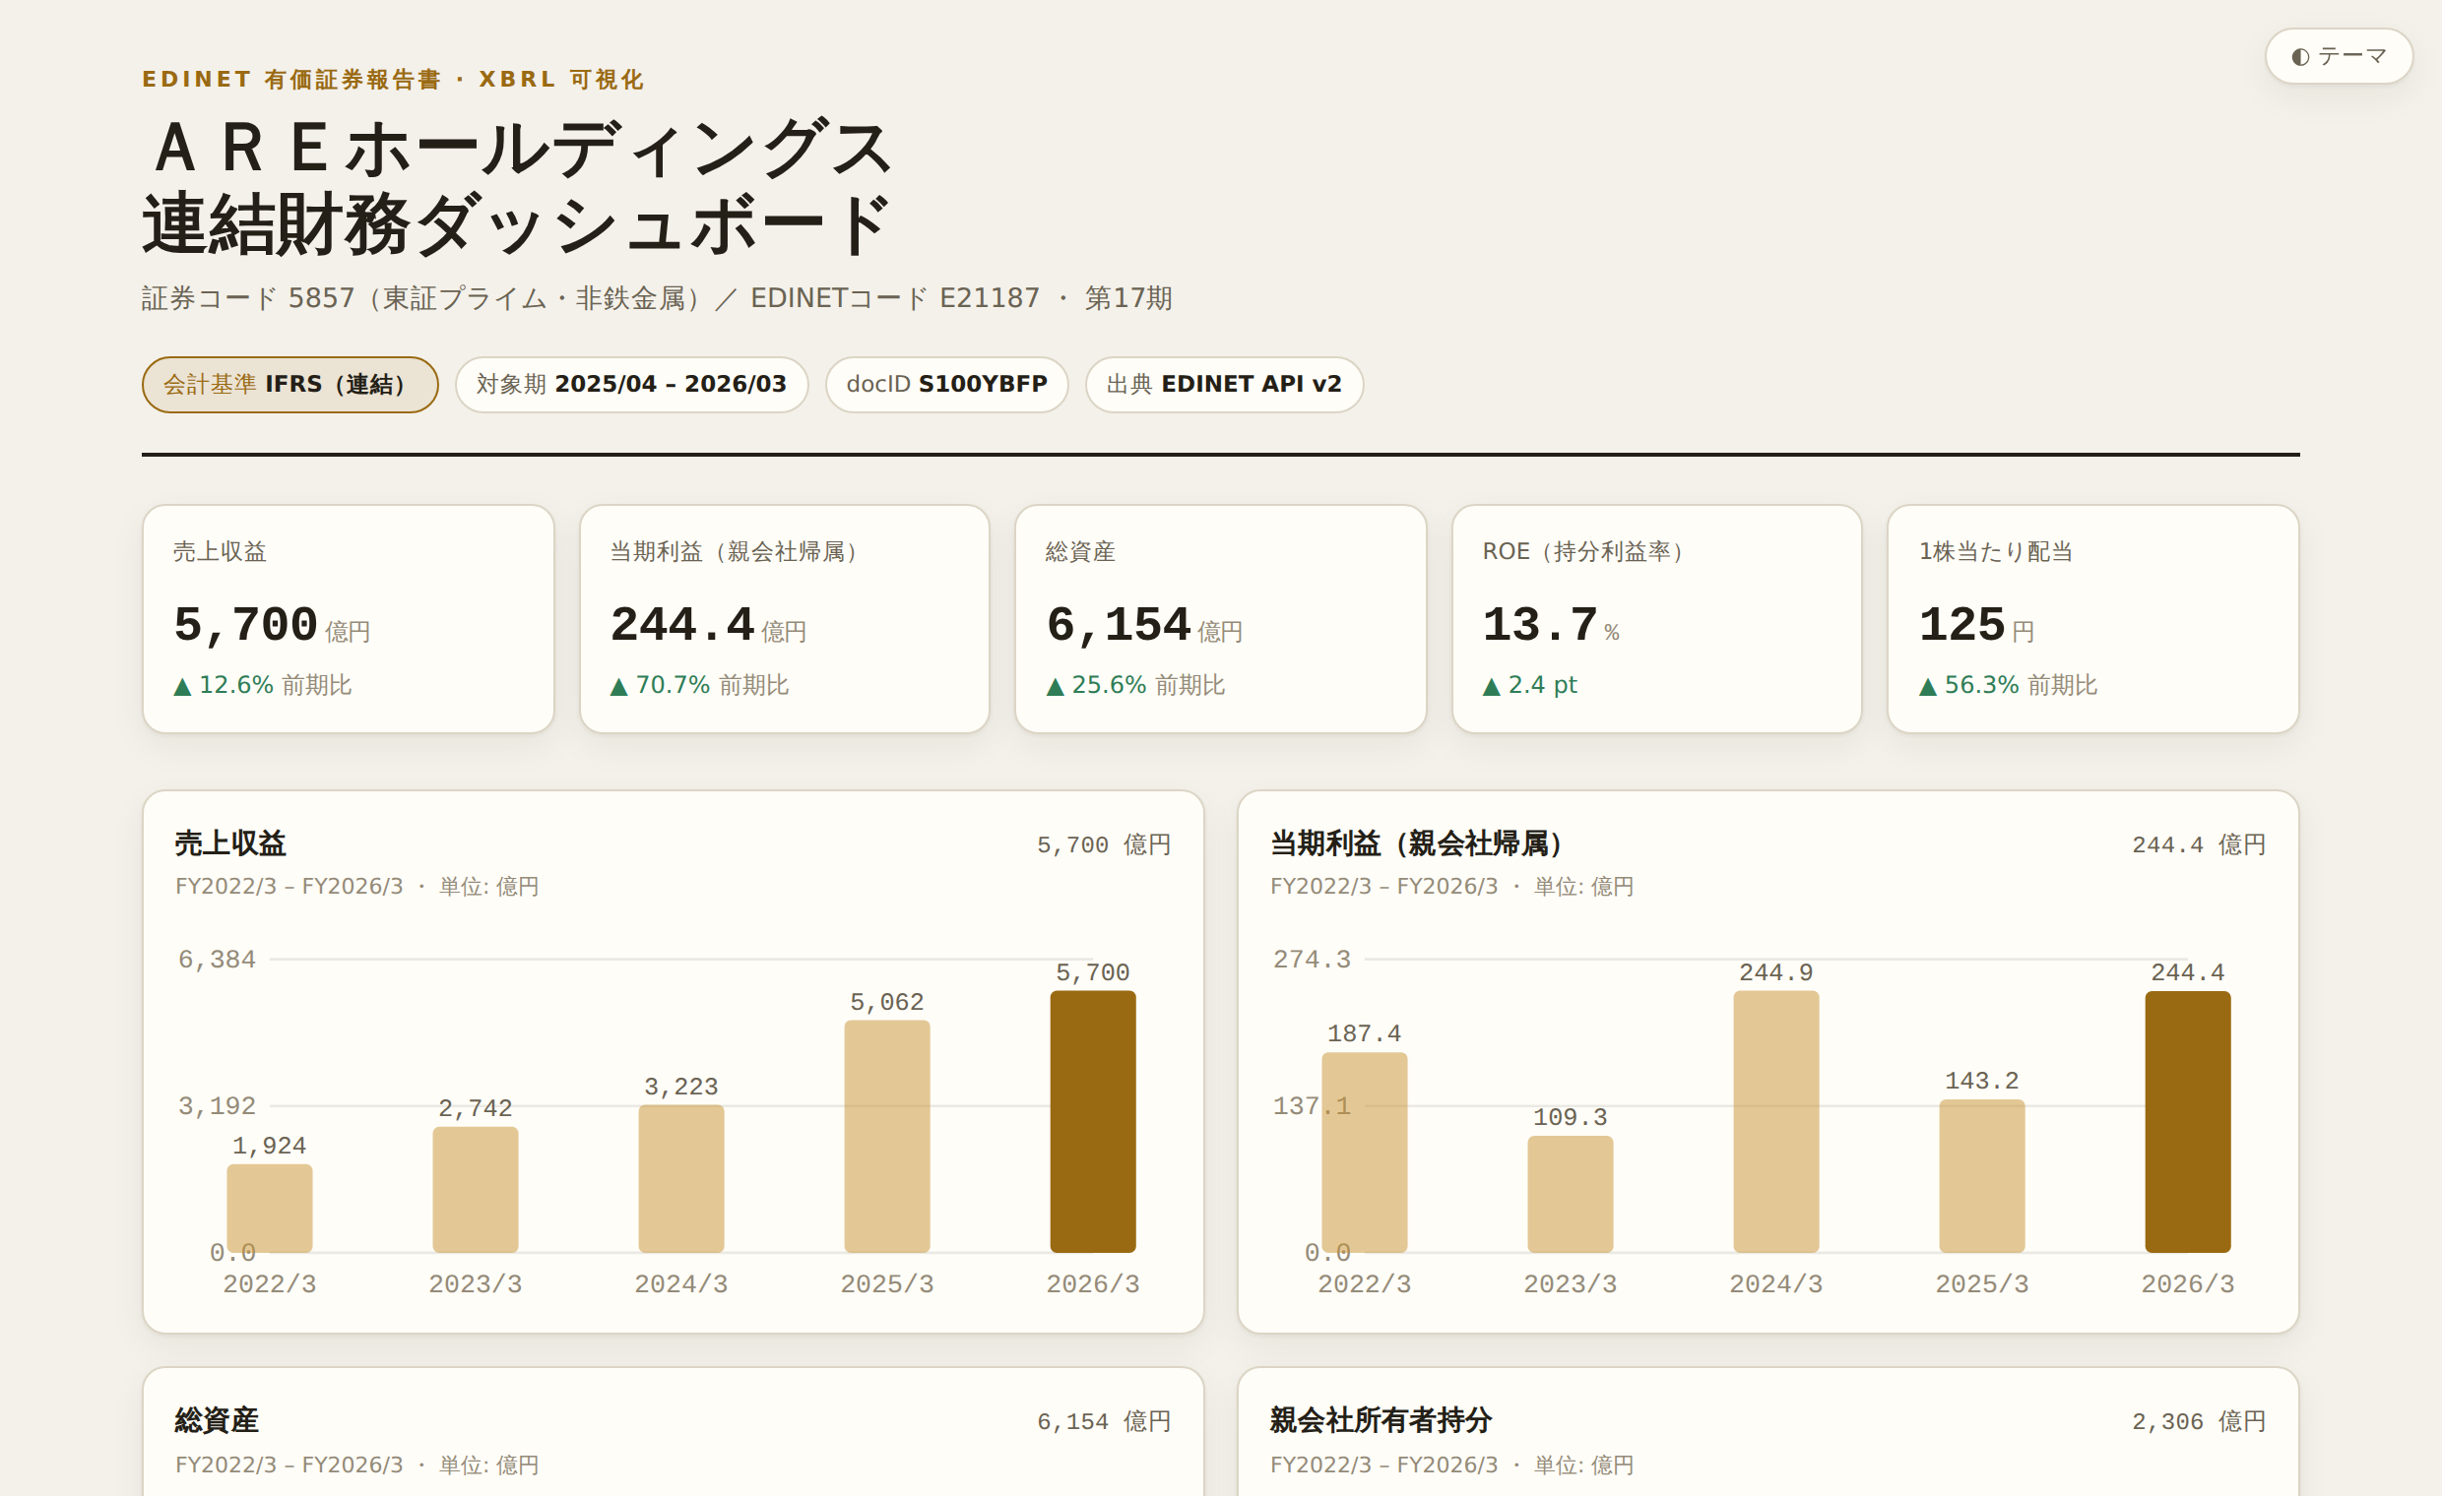
03 ・ ゴール
今回のゴール
EDINET にある複雑な有価証券報告書ファイルから、綺麗な財務ダッシュボードを作る。
完成イメージ →（右のサンプル）
人が扱うには複雑すぎるXBRLをAIでまとめて可視化
商用イメージの参照：バフェットコード
Copilot との住み分け：市民開発・Office 連携は Copilot ／ 自律エージェント・複雑データ処理・コード生成は Claude Code。
完成ダッシュボード（ＡＲＥホールディングス）
10

Slide 12
04 ・ XBRL（覚えなくてよい）
そもそも XBRL とは？
有価証券報告書などの数字を、コンピュータが読めるようにタグ付けした形式。
👤 人にとっては
🤖 AI にとっては
タグや定義が大量で読みづらい
「どの数字が何か」が一目で分からない
タグが付いているので機械処理しやすい
狙った数字を正確に取り出せる
＝ 人には辛い形式だからこそ、AI が力を発揮する。
11

Slide 13
04 ・ XBRL
1つのデータはこう書かれている
<jpcrp_cor:RevenueIFRSSummaryOfBusinessResults
contextRef="CurrentYearDuration" unitRef="JPY">569992000000</…>
要するに → 「当期の売上は 約5,700億円」 と書いてあるだけ。
「いつの数字か」（当期／前期）と「単位」（円）が、数字と別の場所にタグで付いている
円で書かれているので、ダッシュボードでは ÷1億して「億円」で表示する
1つ1つは単純。でも種類が多く別々の場所にあるので、人が全部たどるのは大変 → だから AI に任せる
Claude Code 研修
12

Slide 14
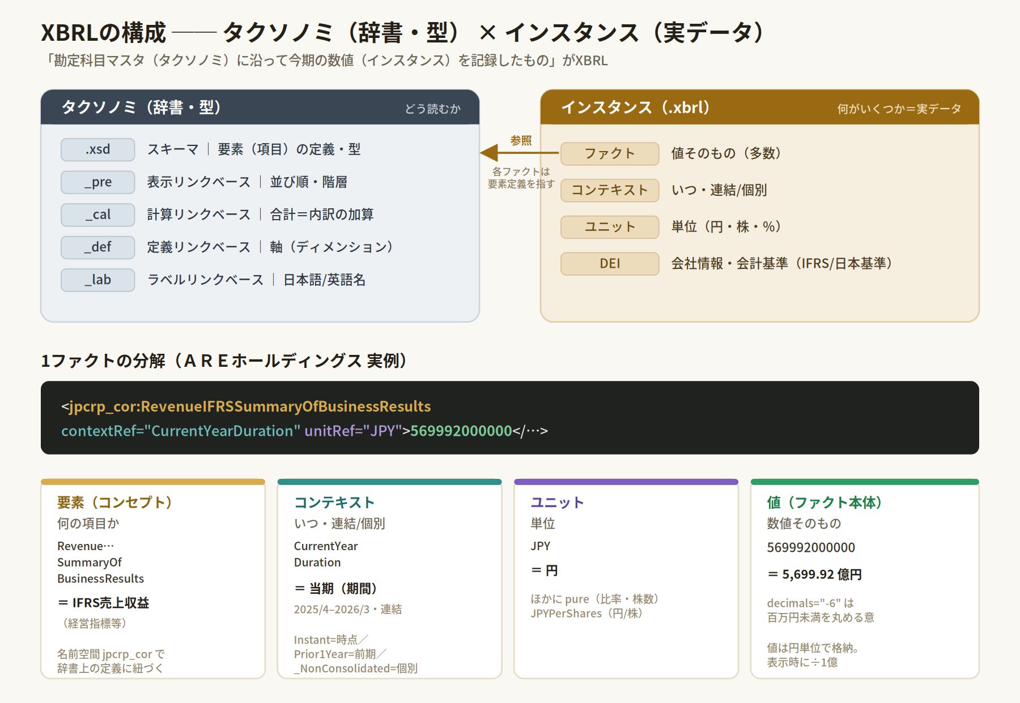
04 ・ XBRL（覚えなくてよい）
XBRL の構成
タクソノミ（辞書・型）＋ インスタンス（実データ .xbrl）＝ XBRL
数値の実体はファクト。「どの期・連結/個別か」はコンテキストで決まる
Claude Code 研修
13

Slide 15
05 ・ 演習
実際にやってみる
ここからは配布データを使って、自分の手で動かします
14

Slide 16
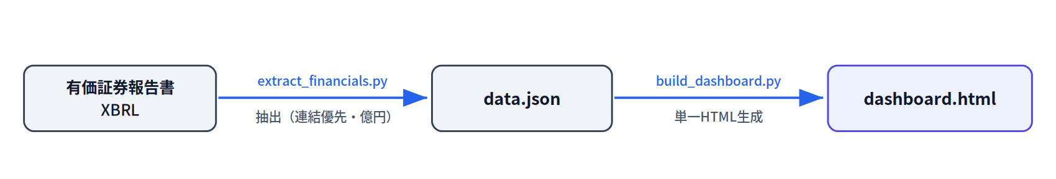
05 ・ 演習
プロンプトで複雑な処理を Claude に実行させる
▶ サンプルプロンプト集
プロンプト
data/トヨタ自動車_E02144 の有価証券報告書XBRLから主要財務（連結・通期）を抽出して data.json にまとめ、その data.json から外部ライブラリなしの単一HTMLダッシュボード（dashboard.html）を作って。抽出・生成はスクリプトで行い、結果を見ながら仕上げて。
この指示で、裏では次の処理が自動で走る：
コスト作法：巨大な XBRL 本文を会話に貼らない。構成→対象タグ→スクリプト化→結果だけ確認。
15

Slide 17
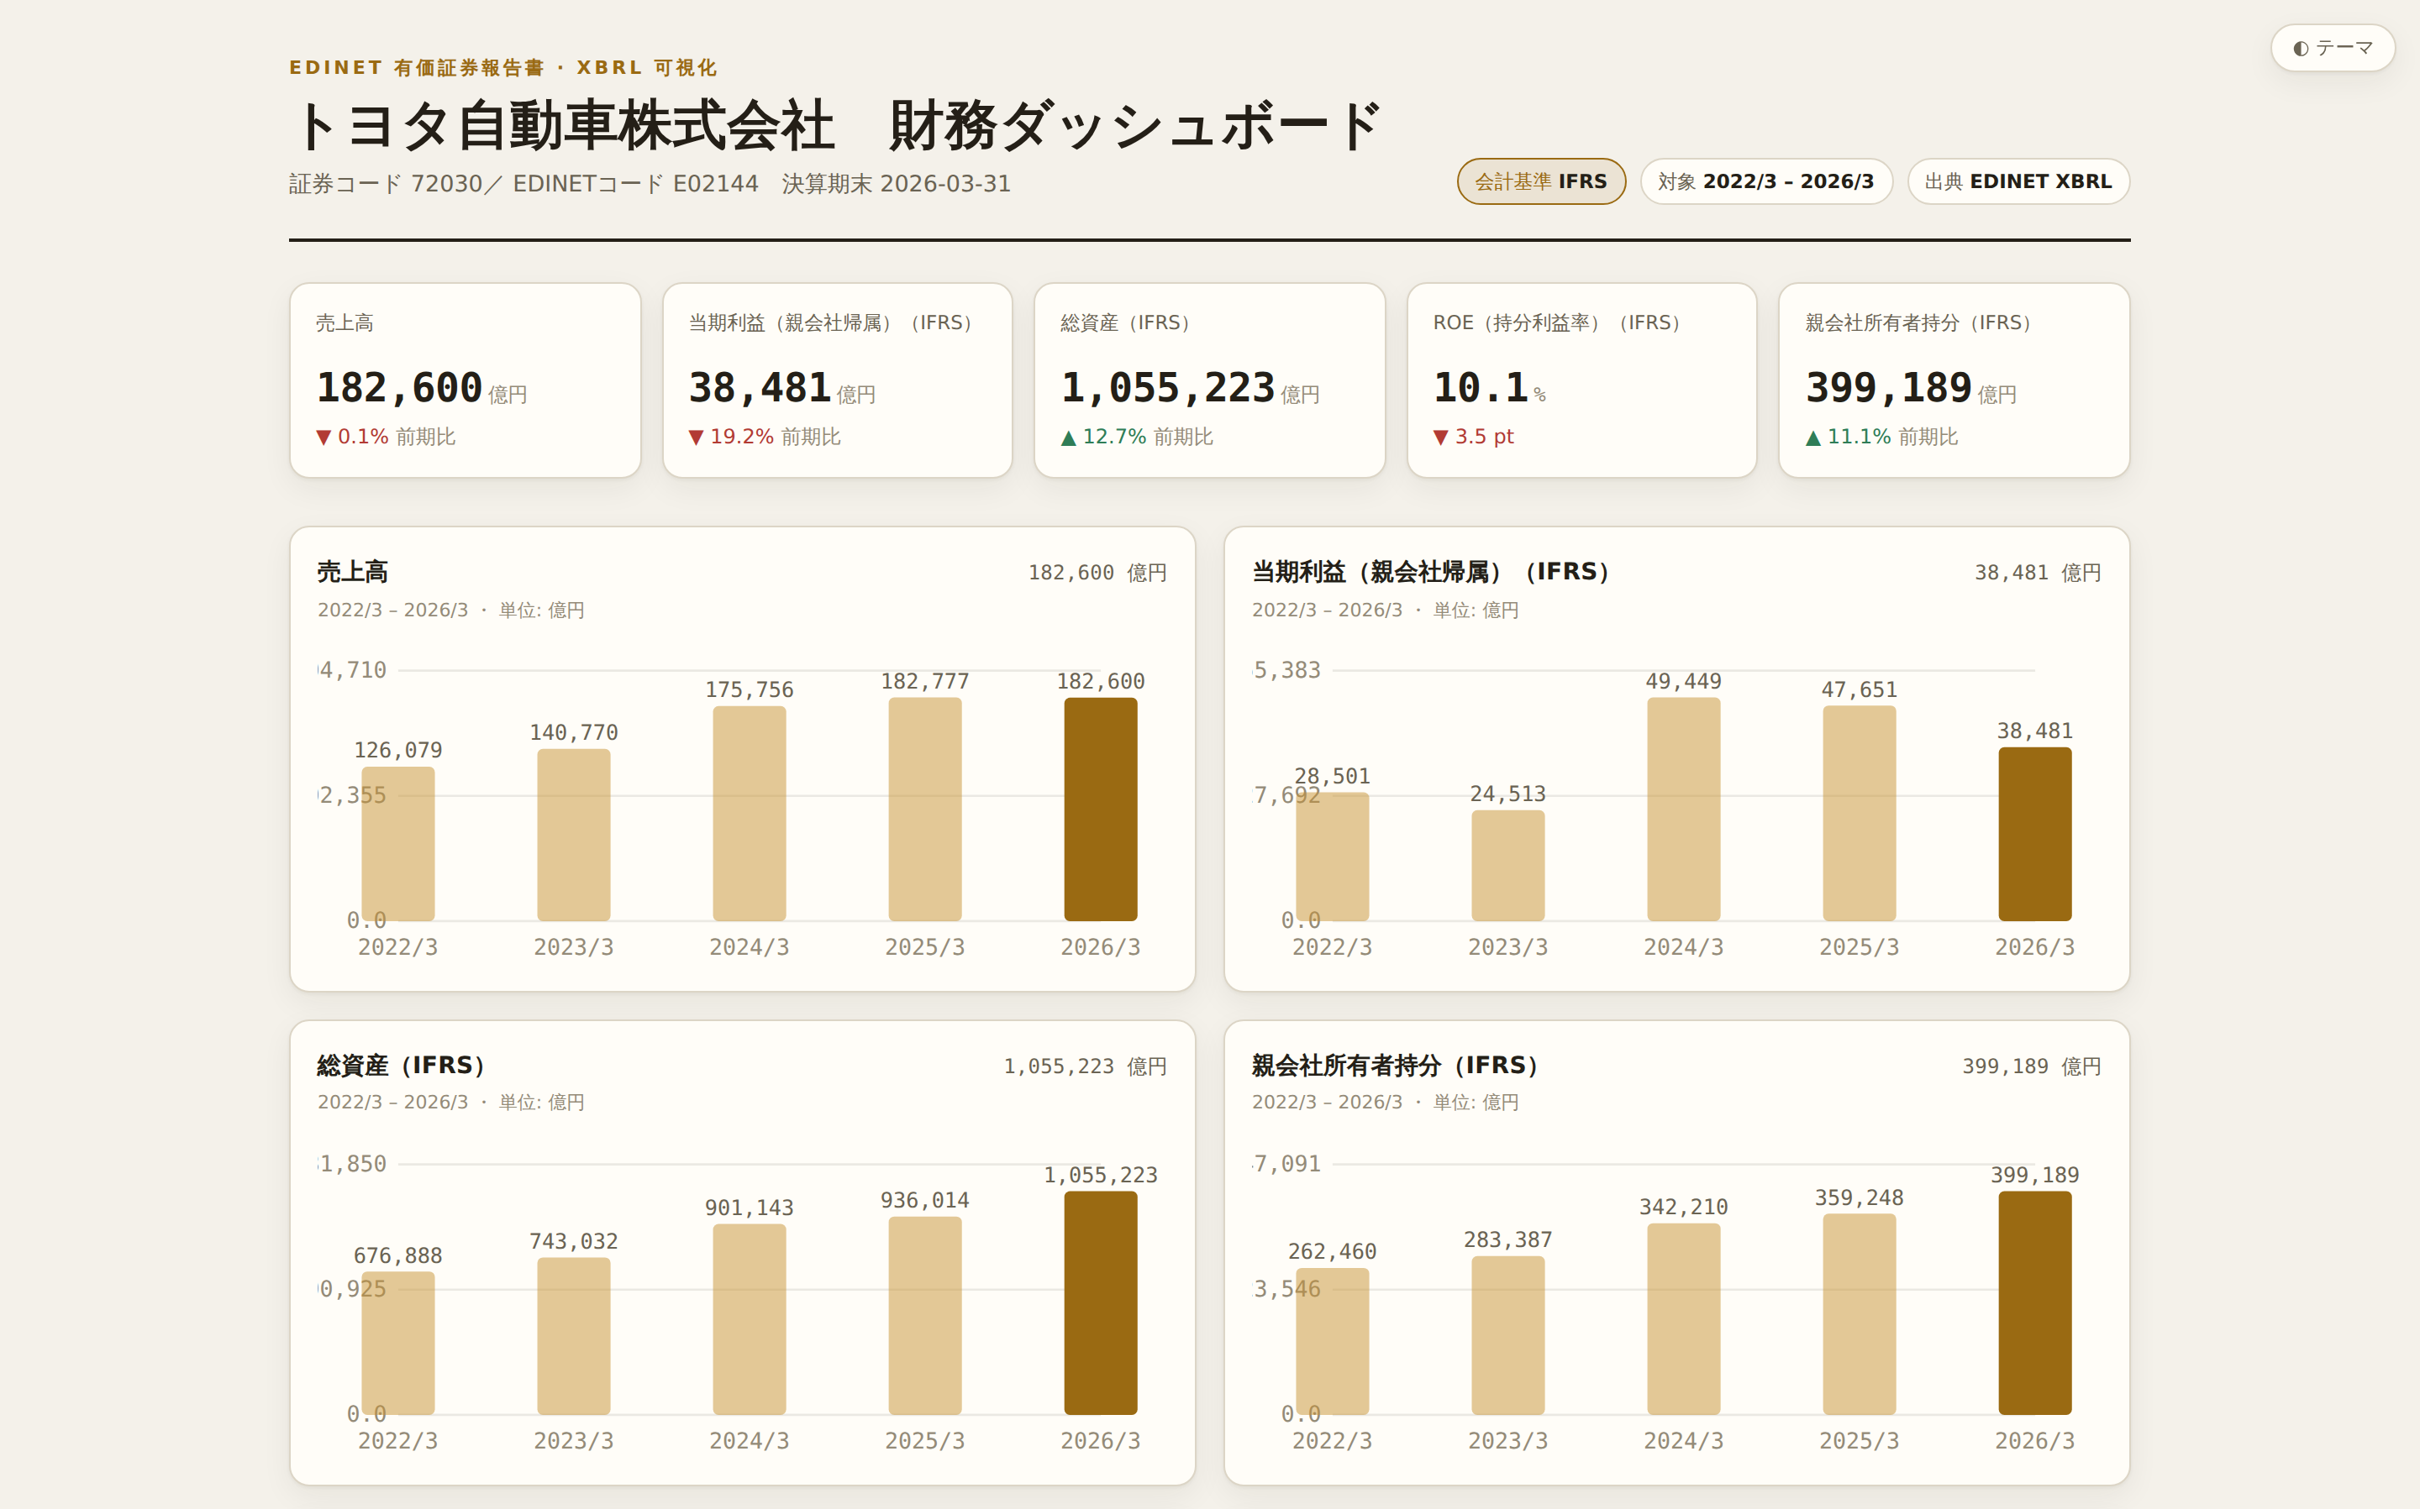
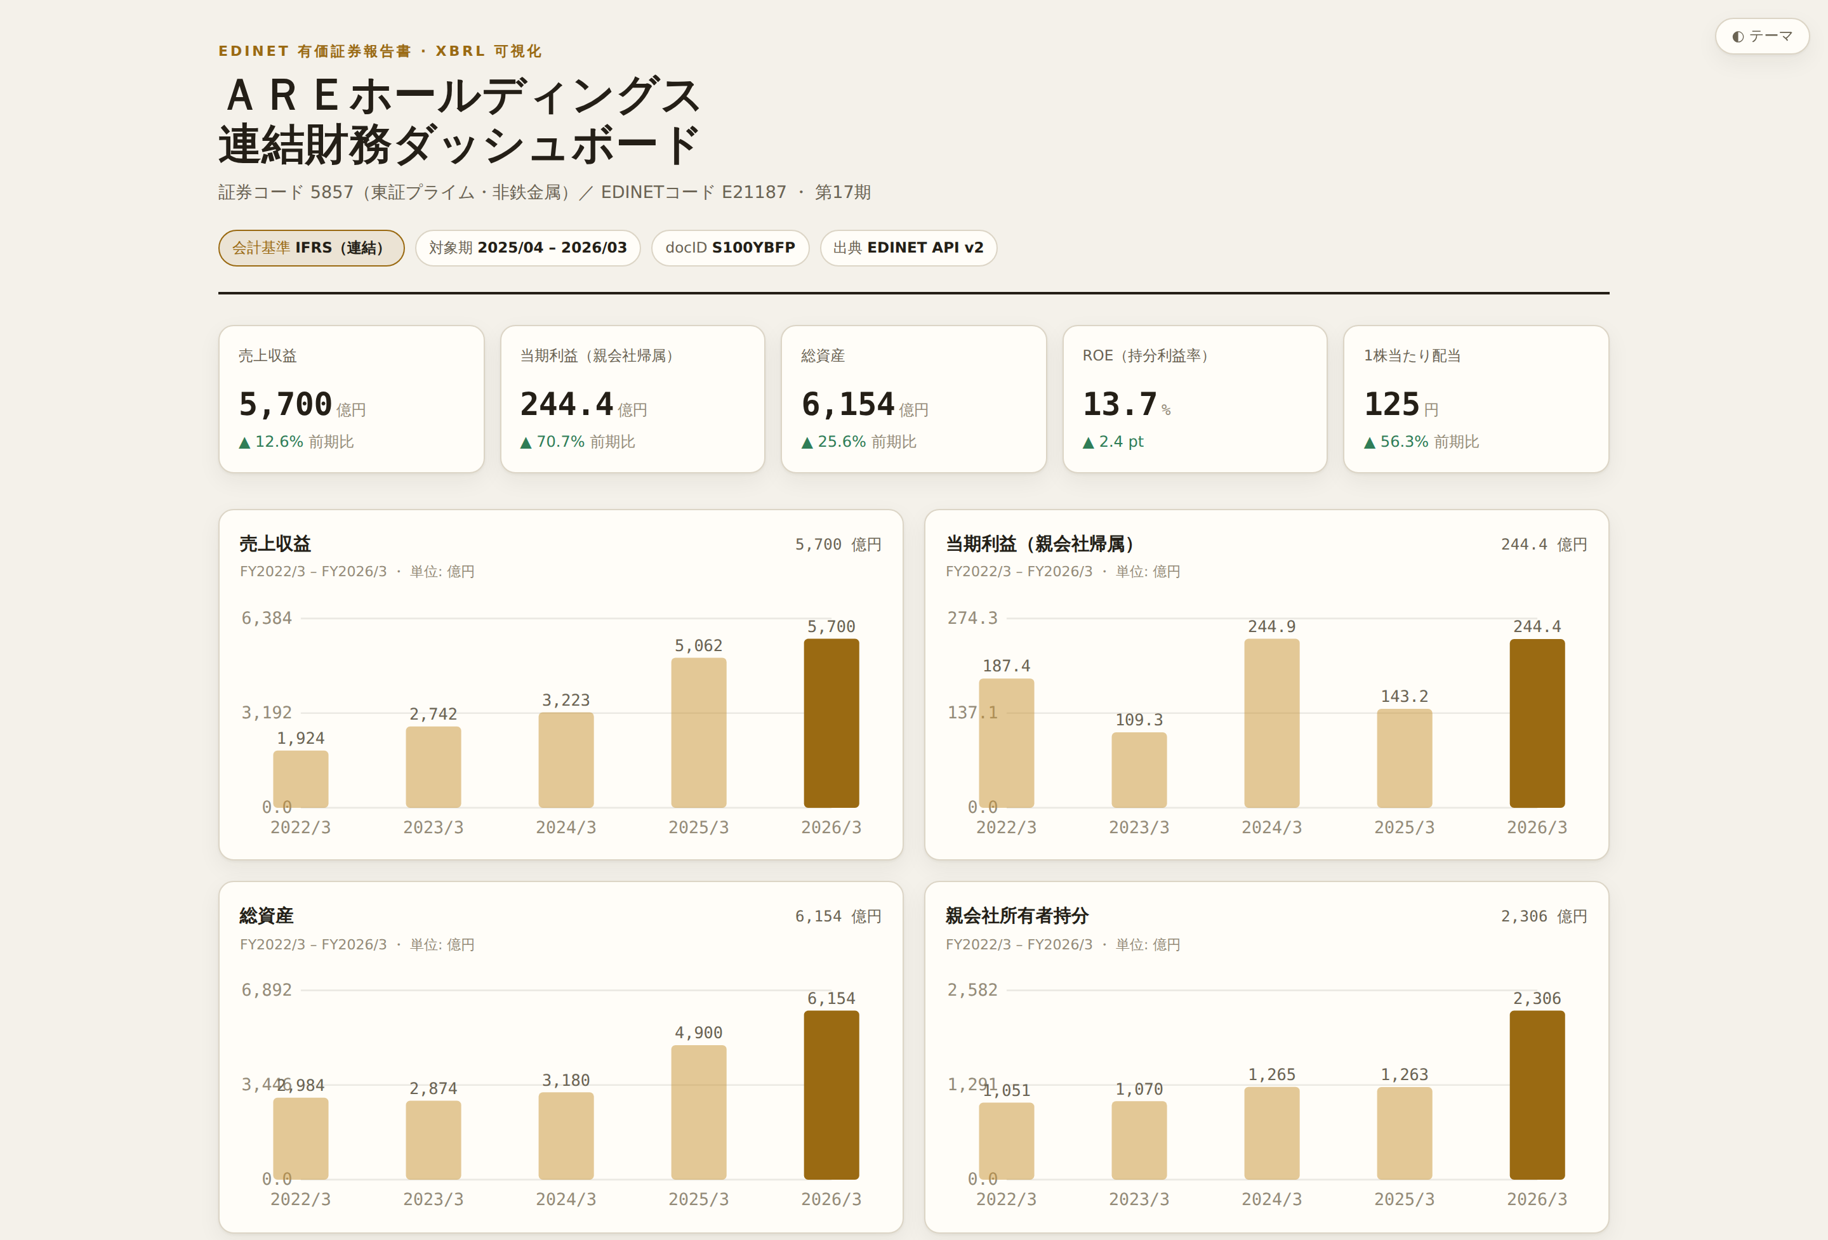
05 ・ 演習
できあがるのは、こんなダッシュボード
トヨタ自動車株式会社（IFRS・連結） ｜ サンプル：配布/サンプル/トヨタ自動車_財務ダッシュボード.html
Claude Code 研修
16

Slide 18
06 ・ 再利用
別の会社も、すぐ作れる
「次はソニーで」「次は日立で」— 何社もやりたくなりますよね。
一度やった作業は…
→ 手順を「道具」にまとめて再利用
1社目は試行錯誤
でも手順はもう分かっている
毎回同じ指示を打ち直すのは大変
スキル
という仕組み。2社目以降は数分。
17

Slide 19
06 ・ スキル
スキル＝手順書＋道具のパッケージ
作業の「やり方(手順書)」と「道具(スクリプト)」を1セットに
必要なときに Claude が自動で読み込んで実行
一度作れば、別の会社でもそのまま再利用・横展開
属人化を防ぐ“内製の資産”になる
skills/edinet-xbrl-dashboard/
├─ SKILL.md … 使い方の説明書（本体）
├─ scripts/ … 道具（Python）
│ ├─ extract_financials.py
│ └─ build_dashboard.py
└─ assets/dashboard_template.html
Claude Code 研修
18

Slide 20
06 ・ スキル
スキルは、プロンプトで作れる
▶ サンプルプロンプト集
プロンプト
今やった「有価証券報告書XBRL → 主要財務の抽出 → ダッシュボード生成」の一連の手順を、
再利用できるスキルにまとめてください。
・入力（XBRLフォルダ）と出力（dashboard.html）を明記
・会社固有の値はハードコードせず、別の会社でもそのまま使えるように
作成後、このスキルの使い方（呼び出し方）も教えてください。
ポイント
試行錯誤の成果を、そのまま“再利用できる資産”に変える
次からは「このスキルで、この会社を」と一言でよい
19

Slide 21
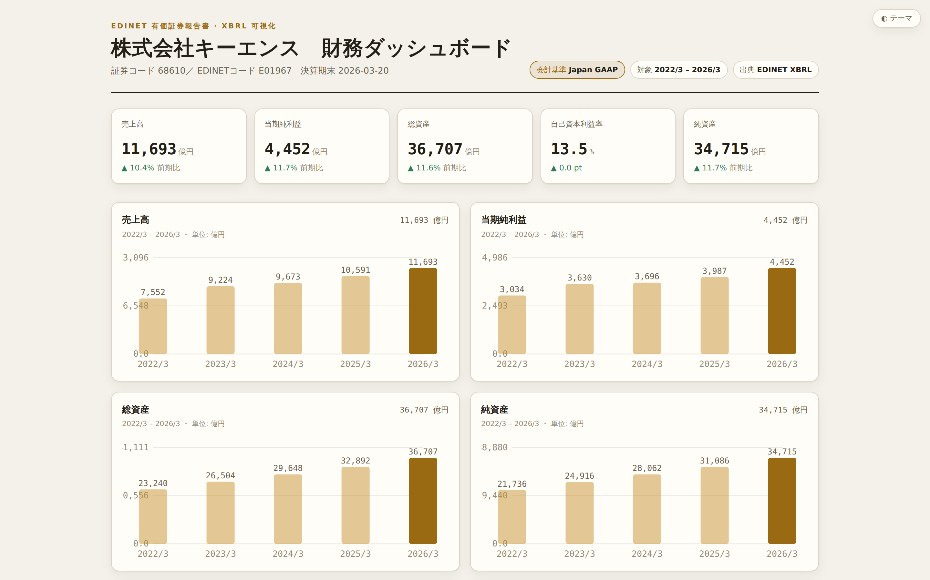
06 ・ スキル
スキルで、別の会社も（実行結果）
キーエンス（日本基準） ｜ 1社目トヨタ（IFRS）と同じスキルで生成。科目の違い（純資産・経常利益 など）はスキルが自動対応。
Claude Code 研修
20

Slide 22
07 ・ 落とし穴
ちなみに… 会計基準は1種類じゃない
別の会社でやってみると──
同じ「売上」でも、会社によって科目名が違う。
IFRS 採用の会社
日本基準 採用の会社
売上収益 / 税引前利益 / 親会社所有者持分 …
売上高 / 経常利益 / 純資産 …
配布17社にも、IFRS と 日本基準が混在している。
21

Slide 23
07 ・ 会計基準への対応
会計基準が違っても、Claude がそのまま対応
人がやると…
Claude なら…
基準を判定し、拾う項目を切り替える
銀行など特殊な様式にも対応…
知らずに実行して、エラーで気づく
どの会社を指しても同じ操作でOK
違いに“気づいて”対応してくれる
IFRSの会社も銀行も、続けて流せば両方出る
立て付け
人間は「知らずに実行 → エラー」になりがちなところを、Claude は先に気づいて確認してくれる
締めに「1社だけ原文と検算」＝任せつつ、人が確かめる
22

Slide 24
07 ・ スキルを育てる
気づいた対応は、スキルに反映する
▶ サンプルプロンプト集
プロンプト
日本基準の会社で必要になった科目の対応を、edinet-xbrl-dashboard スキルに反映して、
次からは自動で切り替わるようにしてください。
スキルが“育つ”
これが内製の効き目
対応を一度スキルに書けば恒久化
次の会社からは、もう気にしなくてよい
使うほどスキルが賢くなる
チームの“資産”として貯まっていく
23

Slide 25
08 ・ もう一歩
よりよいアウトプットのための仕組み
毎回うまく動かすために、Claude に “覚えさせる” 仕組みが2つある。
CLAUDE.md
メモリ
人が書く「決まり事」
Claude が対話から自動で覚える
データの場所・採用ルール・出力先などを明記
毎回指示しなくても品質が安定
与えた修正や好みを学習ノートに蓄積
使うほど自分の好みに馴染む
24

Slide 26
08 ・ 決まり事を教える
CLAUDE.md
作業フォルダに置くと起動時に自動で読み込まれる「前提メモ」。
読み込み順（後ほど優先）
# このプロジェクトについて（例）
- 対象データ: EDINET の有報XBRL（./data/…）
- 採用方針: 連結・通期を優先。表示は億円
- 出力: ./output/ に成果物（単一HTML）
- 会計基準は自動判定。銀行は解釈に注意
管理ポリシー（組織）
~/.claude/CLAUDE.md（個人）
上位ディレクトリ
./CLAUDE.md（プロジェクト）
./CLAUDE.local.md
見せ方：「置く前／置いた後」で出力の質を比較。
25

Slide 27
08 ・ 使うほど馴染む
メモリ（対話から自動で覚える）
CLAUDE.md との使い分け
~/.claude/projects/<repo>/memory/
├─ MEMORY.md （インデックス）
└─ feedback_*.md 等 （トピック別）
 | CLAUDE.md | メモリ
書き手 | 人 | Claude
中身 | 前提・ルール | 学習・好み
性質 | git で共有・再現 | ローカル・自動
/memory で確認・編集。既定でON、マシンローカル
例：「金額は億円」と一度直すと次から反映される
再現性は CLAUDE.md＋スキル、快適さは メモリ。
26

Slide 28
09 ・ 自分でやってみる
課題 ─ 手を動かして広げる
🏢
✨
⚖️
好きな企業を追加
機能を足してみる
企業どうしを比較
配布データ以外の会社でも
同じスキルで作ってみる
バフェットコードを参考に
指標やグラフを追加
2社を並べて
強み・弱みを見比べる
Claude Code 研修
27

Slide 29
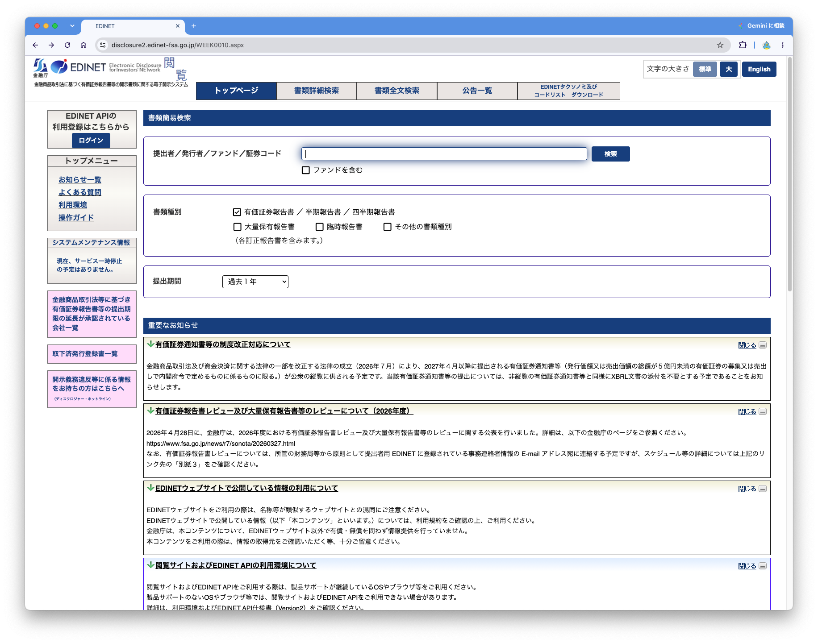
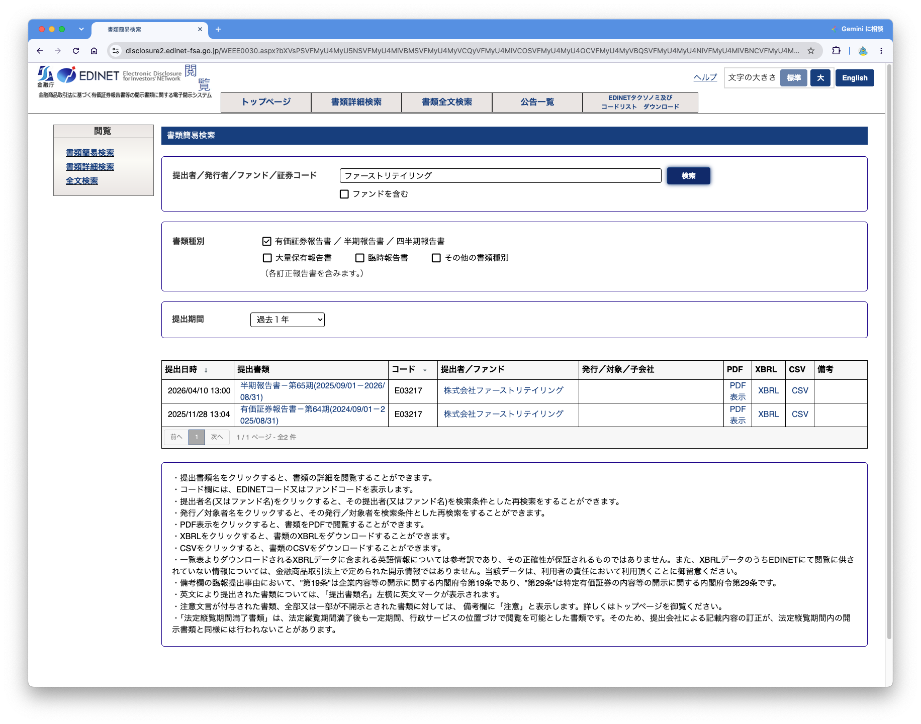
参考 ・ EDINET
配布外の会社は EDINET から取得
① 会社名・証券コードで検索（書類種別＝有価証券報告書）
② 一覧の「XBRL」からZIPをダウンロード
③ 解凍して data/ に配置
🔗 https://disclosure2.edinet-fsa.go.jp/
① 書類簡易検索（トップページ）
②「XBRL」からダウンロード
Claude Code 研修
28

Slide 30
まとめ
人間が実行するには複雑な処理も、Claude なら自動化できる
アイデア次第で、普段の事務処理も大きく時間短縮できる
ビジュアライズして、これまで気づけなかった価値を生み出せる
まず触る → 1社作る → スキルで横展開 → 自分の業務へ
Claude Code ハンズオン研修

